Slide 1


Pomoc projektu AMIF při přechodu do nájemního bydlení
www.novydomovua.cz
www.cmicee.cz

Slide 2
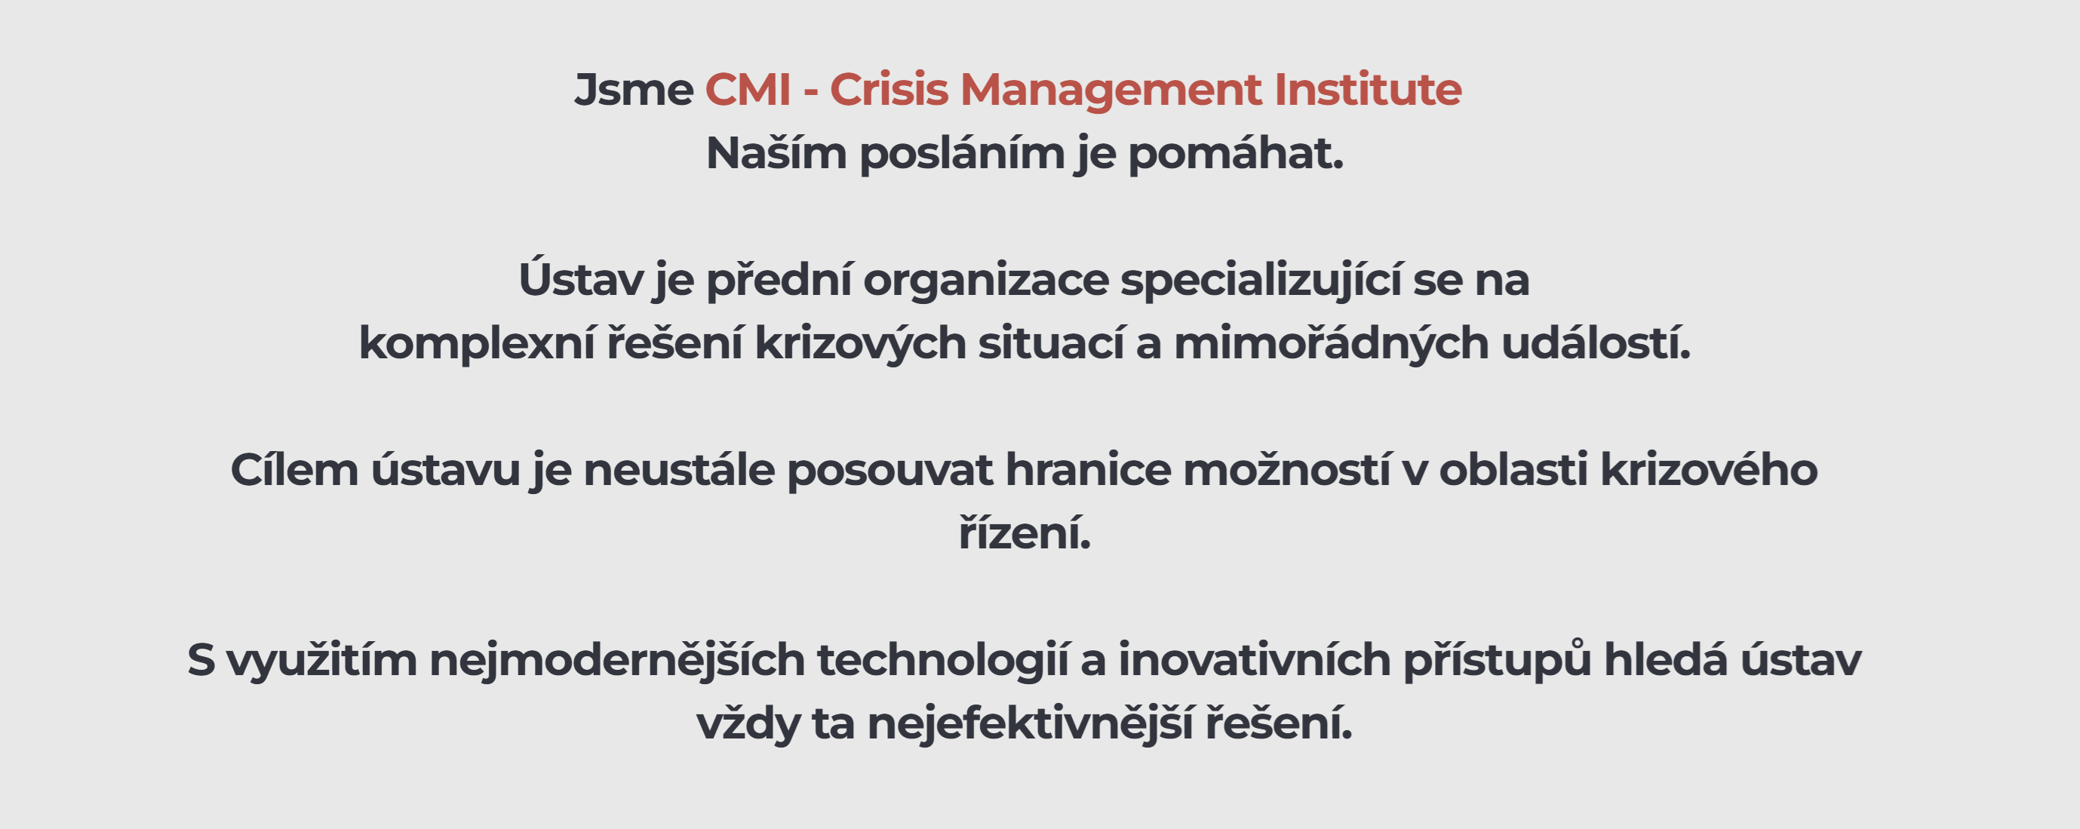
Kdo jsme – www.cmicee.cz
Cmi CEE z.ú.

Slide 3

O nás & Kontakty
Vladislav Bulant
AMIF koordinátor – Olomoucký kraj
Tel. +420 607 01 01 01
E-mail: bulant@cmicee.cz
Hana Kotíková
Terénní pracovník & AMIF koordinátor – Olomoucký kraj
Tel. +420 771 504 079
E-mail: kotikova@cmicee.cz
Vojtěch Beer, MBA
Ředitel organizace Cmi CEE, z. ú.
Tel. +420 739 957 409
E-mail: beer@cmicee.cz

Slide 4
Hlavní odkazy
www.novydomovua.cz
Web CZ i UKR – možnost online registrace
https://ipc.gov.cz/docasna-ochrana/pomoc-zranitelnym-osobam-pri-prechodu-do-najemniho-bydleni/
Oficiální web MV

Slide 5
Program
Představení programu AMIF
Podmínky splnění programu AMIF
Proces verifikace & průběh žádosti
Online a Offline podpora
Realizace
Dotazy

Slide 6
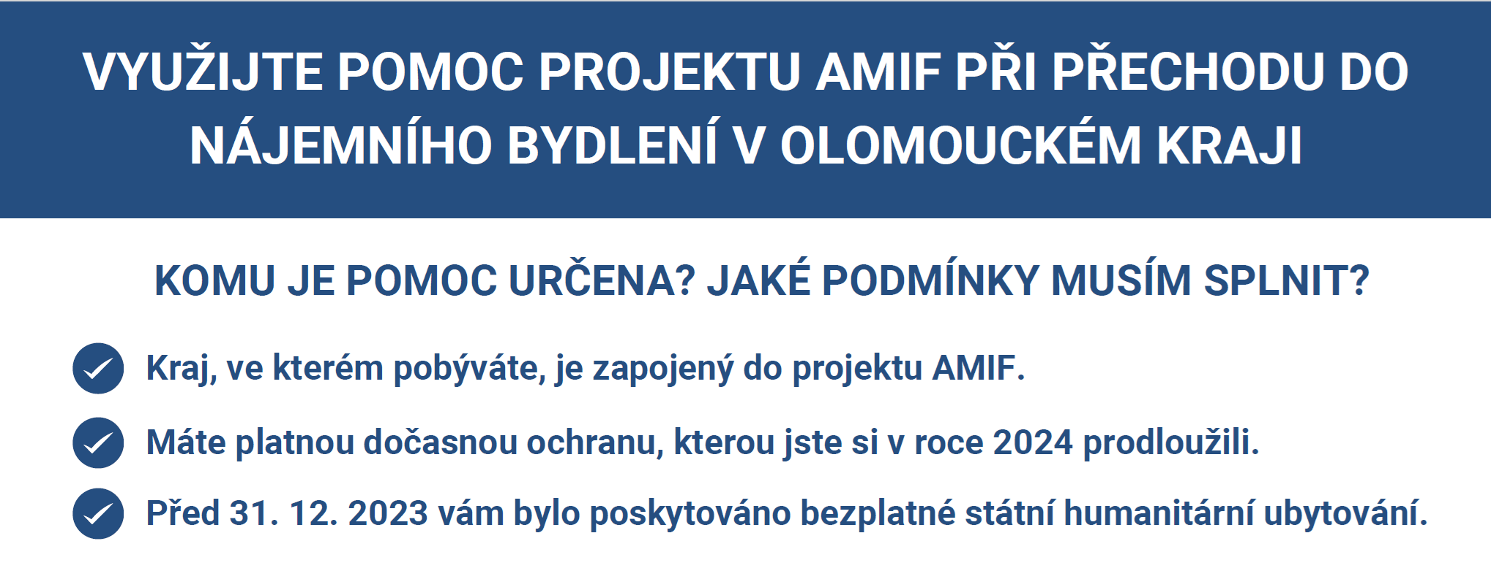
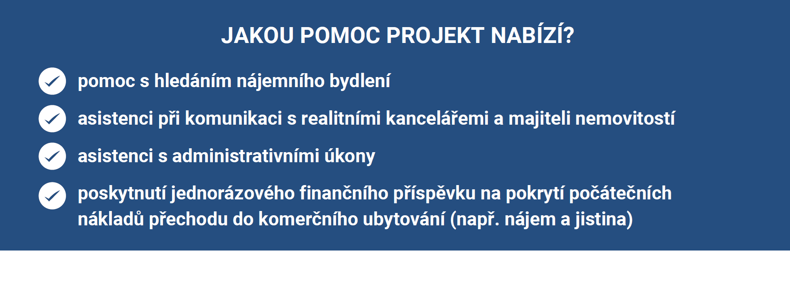


Slide 7
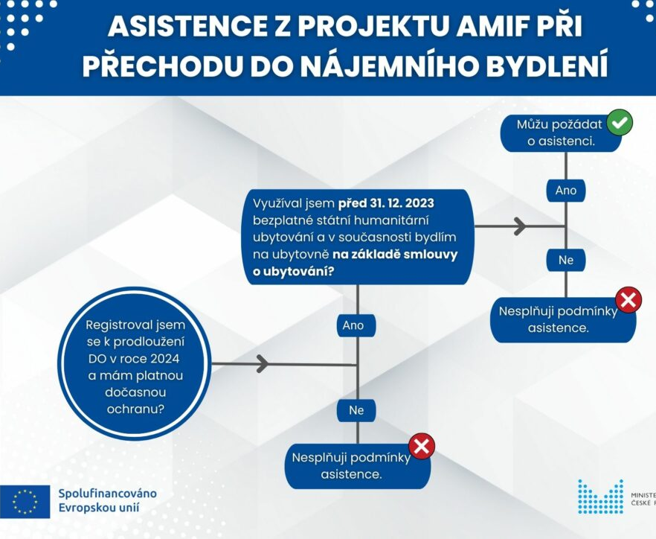

Slide 8
Cílová skupina
Držitelé dočasné ochrany z Ukrajiny
Žijící v hromadném ubytování
Schopní hradit náklady na bydlení

Slide 9
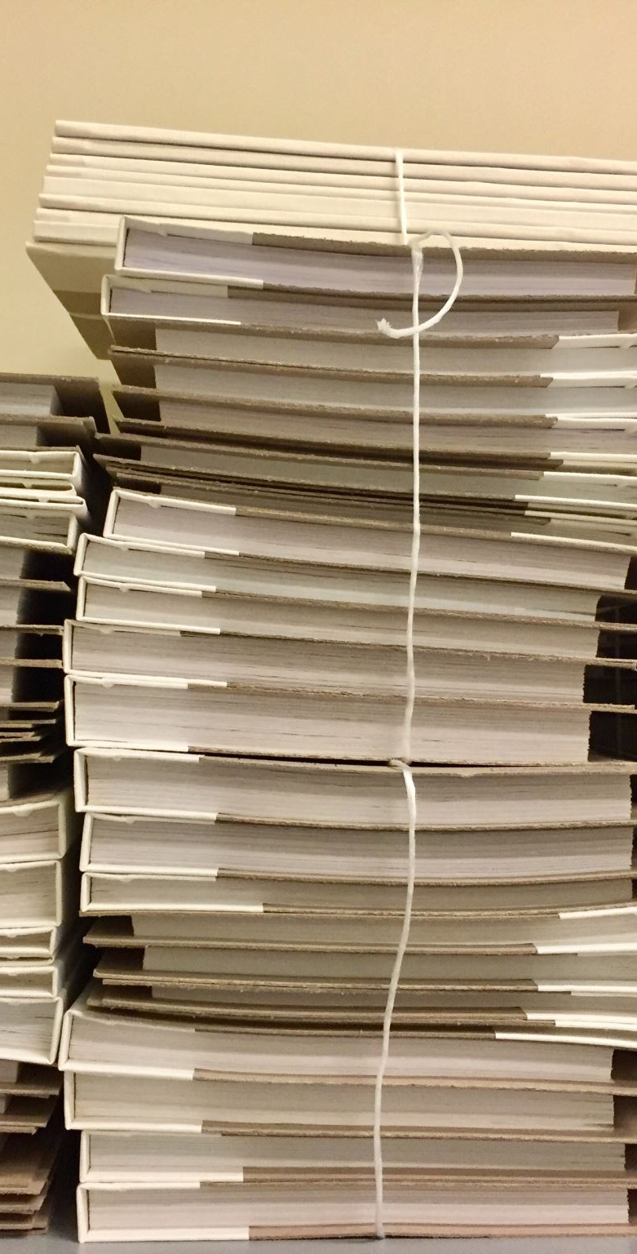
Verifikační proces
Online registrace přes www.novydomovua.cz
Schválení přes MV
Ověření bonity
Asistence s hledáním nemovitosti
Kontrola smluv
Vyplacení JPP + Stěhování

Slide 10

Postup spolupráce
Registrace a kontaktování
Pomoc s hledáním bydlení
Oslovení ubytovatele a organizace prohlídek

Slide 11

Garance udržitelnosti bydlení
Kontrola smluv
Podpora během nájmu pro dlouhodobou stabilitu

Slide 12

Finanční podpora
Příspěvek na kauci, provizi a první nájemné
Peníze zasílány přímo pronajímateli
Možnost využití na kauci, 1. nájem, provizi RK
a další náklady spojené se stěhováním

Slide 13

Relokace do bytů & domů
Hledání bydlení
Prohlídka
Kontrola smluv
Podpis + Vyplacení JPP
Stěhování

Slide 14

Dotazy
Proč hovoříme o období do 31. 12. 2023? Vždyť pro lidi, kteří přišli do ČR po tomto termínu a přicházejí dnes, je pomoc při přechodu na vlastní komerční bydlení také relevantní, možná ještě více než pro ty, kteří byli ubytovane do 31.12.2023 v systemu HUMPO.
Bude si moci důchodce pronajmout byt?
Jak se staví pronajímatelé k ODO, tj. jaká je úspěšnost zajištění nájemního bydlení pro tyto osoby?
Bude možné psát dotazy do chatu během přednášky?
Jaká je podpora pro zranitelné osoby?

Slide 15
Dotazy II
Jakým způsobem bude CMI vyhledávat klienty? Dále:
  Budou na onlinu představeny nějaké kontaktní osoby a i veřejnosti zpřístupněny nějaké kontakty na ně?(na webu jsou emaily a čísla, ale nejsou tam uvedeny žádné konkrétní osoby, které za projektem stojí nebo které je možno kontaktovat, což není obvyklé - kontaktní místo je ve sdílených prostorách, nikoliv ve skutečném sídle organizace, což také není obvyklé - existuje nějaké fyzicky dostupné sídlo organizace, kde je někdo k zastižení, nebo je projekt založen na elektronické dostupnosti a následném dojednání osobního kontaktu?)
  Kolik osob bude zajišťovat podporu zájemcům v Olomouckém kraji?
  Podle jakého klíče byly osloveny realitní kanceláře ke spolupráci a na jakém principu je spolupráce dojednána (co je obsahem spolupráce, jaké přínosy to má pro zúčastněné strany)?
  Jsou osoby zapojené v CMI zainteresované i ve spolupracujících realitních firmách? (na adrese sídla CMI je zaregistrováno velké množství dalších firem, což také není pro organizace tohoto typu obvyklé)
  Jakou kvalifikaci mají v CMI ti, kteří budou poskytovat podporu zájemcům? (jsou to spíše lidé se zkušenostmi z realitní oblasti nebo spíše ze sociálni oblasti nebo nějaká kombinace?) Děkuji
Lze očekávat, že jednorázový příspěvek pokryje požadovanou jistotu (kauci) a případně i provizi realitní kanceláře?
Jaká je úspěšnost při vyhledávání vhodného bydlení?

Slide 16
Dotazy III
Chci se dozvědět o samotném projektu
Jaké jsou podmínky poskytování fin.pomoci? Jak a kde hledáte bydleni? Můžou si bydleni klienti najit sami a Vy ho jen zaplatíte?
Prosím o informaci, s jakými organizacemi je či bude spolupracováno (soc. pracovníci obecních úřadů, Úřadu práce, poskytovatelé soc. služeb, bytové odbory obcí aj.). Dále prosím o informaci, zda se již rýsuje nějaká pomoc pro konkrétní osoby z Olomouckého kraje či tato již proběhla. Děkuji moc :)

Slide 17
O nás & Kontakty
Vladislav Bulant
AMIF koordinátor – Olomoucký kraj
Tel. +420 607 01 01 01
E-mail: bulant@cmicee.cz
Hana Kotíková
Terénní pracovník & AMIF koordinátor – Olomoucký kraj
Tel. +420 771 504 079
E-mail: kotikova@cmicee.cz
Vojtěch Beer, MBA
Ředitel organizace Cmi CEE, z. ú.
Tel. +420 739 957 409
E-mail: beer@cmicee.cz

